Slide 1
Portainer
Mescloud | OMV

Slide 2
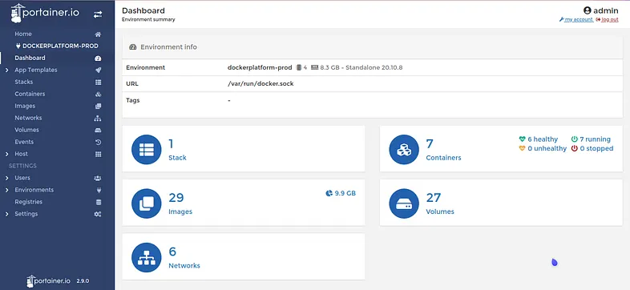
¿Que es Portainer?
Portainer es una interfaz visual para manejar docker la cual te permite controlar docker sin escribir comandos todo el tiempo

Slide 3
Diferencias entre Docker y Portainer
Docker es el sistema principal que crea y ejecuta contenedores, básicamente se encarga que una aplicación se pueda correr en un paquete aislado en cambio portainer es una herramienta para administrar docker de forma más fácil sin interactuar con comandos.

Slide 4
Qué problemas resuelve Portainer
Portainer resuelve problemas como: Ya no hace falta que sea todo por CLI ya que como hemos comentado Portainer trae un GUI para administrar los contenedores, también es mucho más rápido entender qué está pasando y es más fácil de administrar para la gente que no tiene mucha experiencia en comandos.

Slide 5
¿Para qué sirve Portainer?
Portainer sirve para ver qué contenedores están corriendo también podemos interactuar de manera que podemos iniciar o detener los contenedores.
Portainer nos permite crear nuevos contenedores sin comandos de manera fácil y trae un sistema de logs por si falla o detecta algo raro también desde la misma web admite administrar imágenes y controlar redes y almacenamiento de Docker

Slide 6
Dependencias de Portainer
Portainer se ejecuta como un contenedor dentro de Docker por eso necesita si o si

Slide 7
Como se instala Portainer
Para instalar portainer necesitas tener Docker instalado en el servidor, si no Portainer no funcionara ya que es una herramienta para controlar Docker.
Primero, necesitamos guardar su configuración (usuario, contraseñas, ajustes) asi que nos tocara indiciar donde se guardara, si no lo indicamos pues esos datos se perderan al reiniciar el servidor por eso se crea un "volumen" que es un espacio seguro para guardar datos.
¿Como hacemos esto?
Pues primero abriremos la CLI y pondremos docker volume create portainer_data.
Ahora vamos a proceder con la instalacion de Portainer, seguiremos en el mismo CLI y pondremos el comando:
docker run -d \
-p 9000:9000 \
--name portainer \
--restart=always \
-v /var/run/docker.sock:/var/run/docker.sock \
-v portainer_data:/data \
portainer/portainer-ce

Slide 8
Explicacion Comandos Portainer
Explicacion comandos:
docker run -d: ejecuta Portainer en segundo plano sin interferir en la terminal.
-p 9000:9000: abre el puerto 9000 para acceder a Portainer desde el navegador
--name portainer: le pone un nombre al contenedor para identificarlo.
--restart=always: hace que portainer se reinicie automaticamente si el equipo se reinicia
-v /var/run/docker.sock:/var/run/docker.sock: permite que Portainer se conecte y controle Docker.
-v portainer_data:/data: guarda la configuracion en el volumen creado antes.
portainer/portainer-ce: es la imagen oficial de Portainer.
Una vez hecho esto abriremos portainer en el navegador poniendo http://(ip):9000.
Es importante que se haga todo paso por paso, ahora crearemos un usuario de administrador con su contraseña y despues conectaremos portainer con docker con el comando -v /var/run/docker.sock:/var/run/docker.sock.
Para comprobar si portainer esta funcionando docker ps

